Slide 1
Tích phân đường Feynman

Slide 2
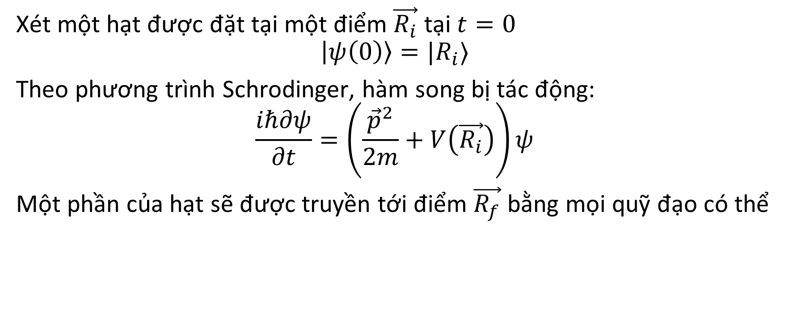
Propagator
Xét một hạt được đặt tại một điểm $\vec{R_{i}}$ tại $t=0$
$$\left|ψ\left(0\right)\right\rangle =|R_{i}⟩$$
Theo phương trình Schrodinger, hàm song bị tác động:
$$\frac{iℏ∂ψ}{∂t}=\left(\frac{{\vec{p}}^{2}}{2m}+V\left(\vec{R_{i}}\right)\right)ψ$$
Một phần của hạt sẽ được truyền tới điểm $\vec{R_{f}}$ bằng mọi quỹ đạo có thể

Slide 3

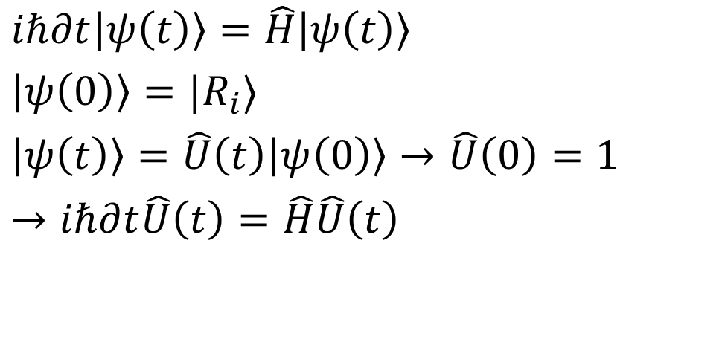
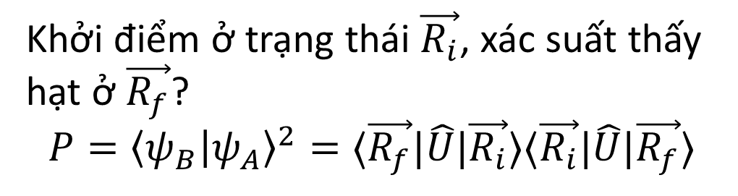


Toán tử tiến hóa
$$|ψ_{t}⟩$$
$iℏ∂t\left|ψ\left(t\right)\right\rangle =\hat{H}\left|ψ\left(t\right)\right\rangle$
$\left|ψ\left(0\right)\right\rangle =|R_{i}⟩$
$\left|ψ\left(t\right)\right\rangle =\hat{U}\left(t\right)\left|ψ\left(0\right)\right\rangle →\hat{U}\left(0\right)=1$
$→iℏ∂t\hat{U}\left(t\right)=\hat{H}\hat{U}\left(t\right)$
$$|ψ_{0}⟩$$
$$\hat{U}$$
Khởi điểm ở trạng thái $\vec{R_{i}}$, xác suất thấy hạt ở $\vec{R_{f}}$?
$$P={\left\langle ψ_{B} | ψ_{A}\right\rangle }^{2}=⟨\vec{R_{f}}|\hat{U}|\vec{R_{i}}⟩⟨\vec{R_{i}}|\hat{U}|\vec{R_{f}}⟩$$

Slide 4
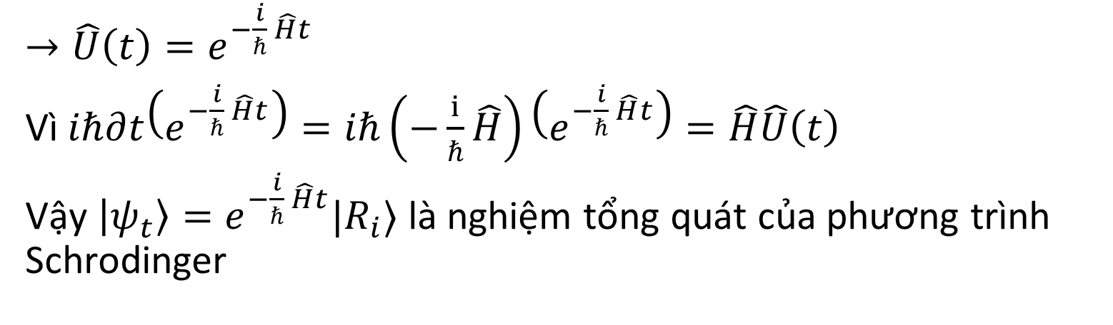
Toán tử tiến hóa
$→\hat{U}\left(t\right)=e^{−\frac{i}{ℏ} \hat{H}t}$
Vì$iℏ∂t\left(e^{−\frac{i}{ℏ} \hat{H}t}\right)=iℏ\left(−\frac{i}{ℏ}\hat{H}\right)\left(e^{−\frac{i}{ℏ} \hat{H}t}\right)=\hat{H}\hat{U}\left(t\right)$
Vậy $\left|ψ_{t}\right\rangle =e^{−\frac{i}{ℏ} \hat{H}t}|R_{i}⟩$ là nghiệm tổng quát của phương trình Schrodinger

Slide 5
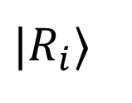

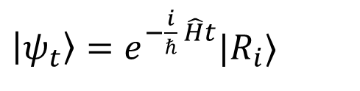
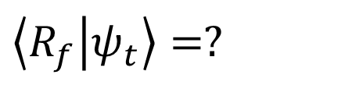
Propagator
$\left\langle R_{f} | ψ_{t}\right\rangle =?$
$$G\left(R_{i},R_{f},t\right)=\left\langle R_{f} | ψ_{t}\right\rangle =⟨R_{f}|e^{−\frac{i}{ℏ} \hat{H}t}|R_{i}⟩$$
$→$ Xuất hiện ma trận mũ => Feynman có cách tính cục này nhanh hơn
$|R_{i}⟩$
$\left|ψ_{t}\right\rangle =e^{−\frac{i}{ℏ} \hat{H}t}|R_{i}⟩$

Slide 6

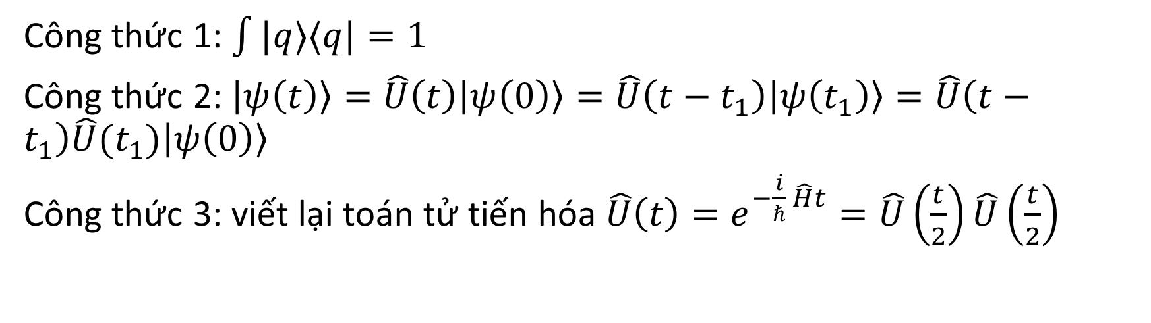


Công thức 1: $\int{|q⟩⟨q|=1}$
Công thức 2: $\left|ψ\left(t\right)\right\rangle =\hat{U}\left(t\right)\left|ψ\left(0\right)\right\rangle =\hat{U}\left(t−t_{1}\right)\left|ψ\left(t_{1}\right)\right\rangle =\hat{U}\left(t−t_{1}\right)\hat{U}(t_{1})\left|ψ\left(0\right)\right\rangle$
Công thức 3: viết lại toán tử tiến hóa $\hat{U}\left(t\right)=e^{−\frac{i}{ℏ} \hat{H}t}=\hat{U}\left(\frac{t}{2}\right)\hat{U}\left(\frac{t}{2}\right)$
$$ψ(0)$$
$$\hat{U}(t_{1})$$
$$ψ(t)$$

Slide 7
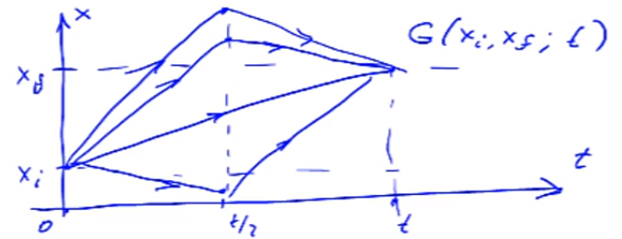
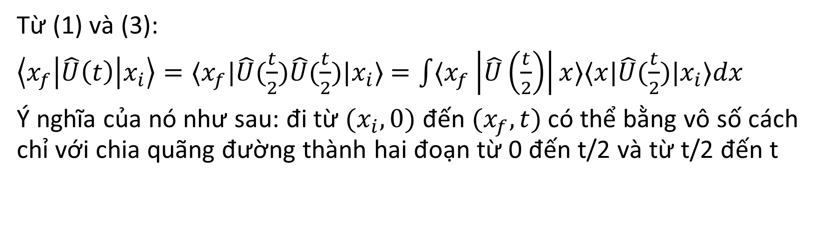
Từ (1) và (3):
$\left\langle x_{f}\left|\hat{U}\left(t\right)\right|x_{i}\right\rangle =⟨x_{f}|\hat{U}(\frac{t}{2})\hat{U}(\frac{t}{2})|x_{i}⟩$ $=\int{⟨x_{f}\left|\hat{U}\left(\frac{t}{2}\right)\right|x⟩⟨x|\hat{U}(\frac{t}{2})|x_{i}⟩dx}$
Ý nghĩa của nó như sau: đi từ $(x_{i},0)$ đến $(x_{f},t)$ có thể bằng vô số cách chỉ với chia quãng đường thành hai đoạn từ 0 đến t/2 và từ t/2 đến t

Slide 8
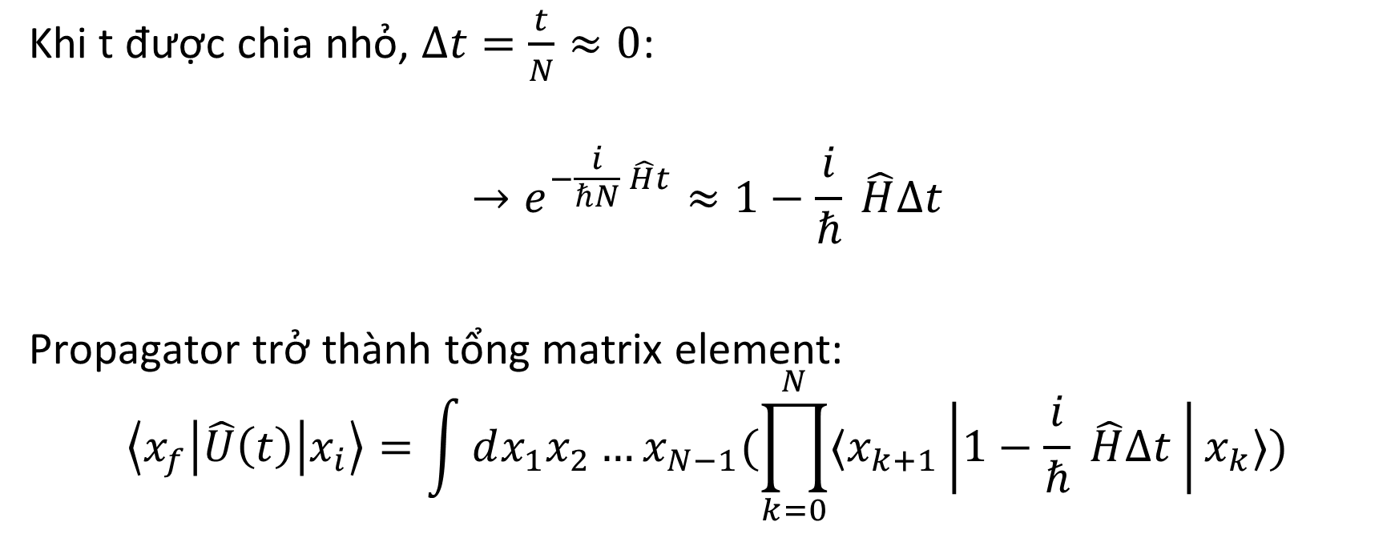
Công thức
Khi t được chia nhỏ, $Δt=\frac{t}{N}≈0$:
$$→e^{−\frac{i}{ℏN} \hat{H}t}≈1−\frac{i}{ℏ} \hat{H}Δt$$
Propagator trở thành tổng matrix element:
$$\left\langle x_{f}\left|\hat{U}\left(t\right)\right|x_{i}\right\rangle =\int{dx_{1}x_{2}…x_{N−1}(\prod_{k=0}^{N}{⟨x_{k+1}\left|1−\frac{i}{ℏ} \hat{H}Δt \right|x_{k}⟩})}$$

Slide 9
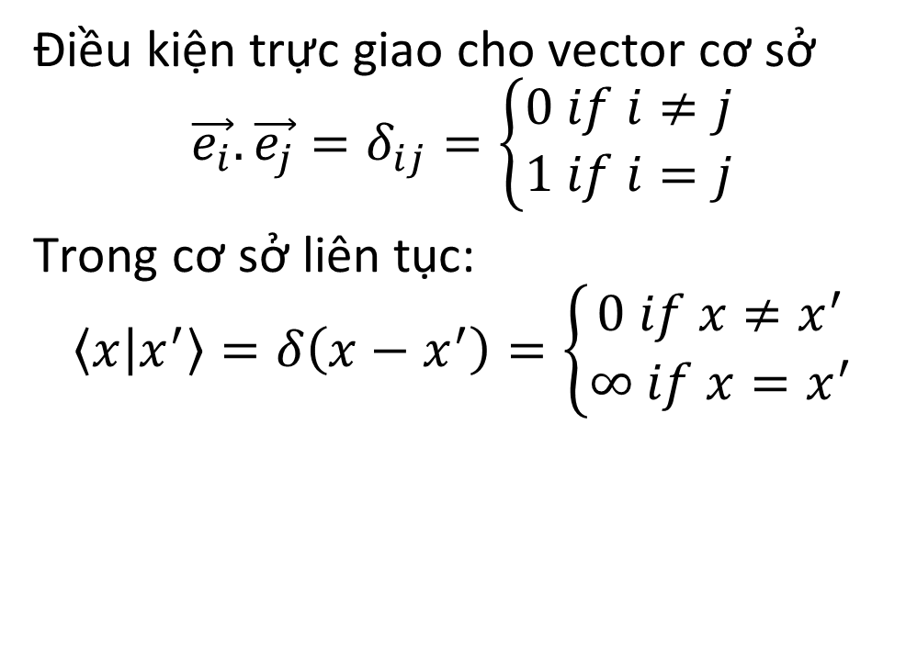
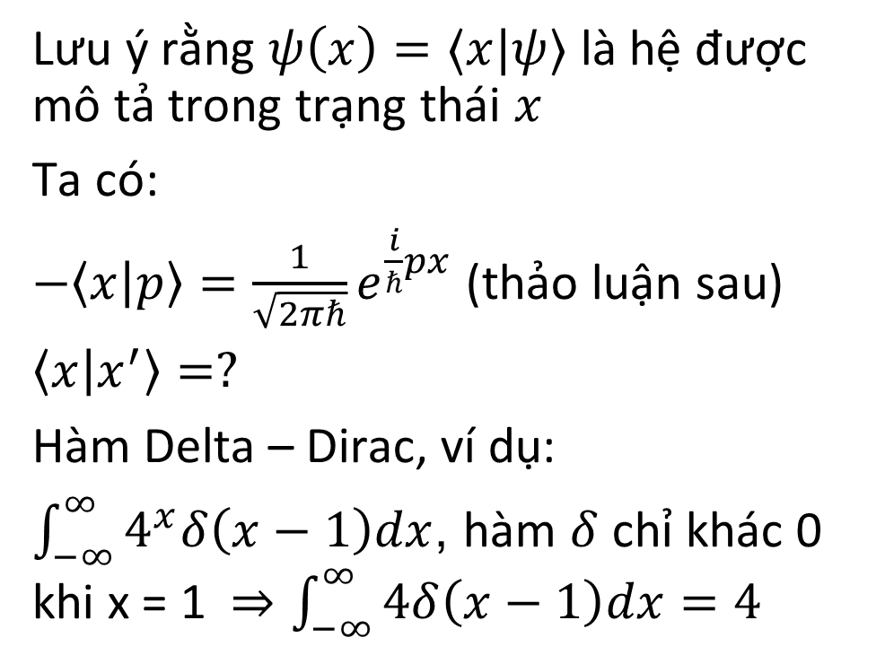
Cách tính matrix element
Lưu ý rằng $ψ\left(x\right)=⟨x|ψ⟩$ là hệ được mô tả trong trạng thái $x$
Ta có:
$−\left\langle x | p\right\rangle =\frac{1}{\sqrt{2πℏ}}e^{\frac{i}{ℏ}px}$ (thảo luận sau)
$\left\langle x | x^{′}\right\rangle =?$
Hàm Delta – Dirac, ví dụ:
$\int_{−∞}^{∞}{4^{x}δ\left(x−1\right)dx}$, hàm $δ$ chỉ khác 0 khi x = 1 $⇒\int_{−∞}^{∞}{4δ\left(x−1\right)dx=4}$
Điều kiện trực giao cho vector cơ sở
$$\vec{e_{i}}.\vec{e_{j}}=δ_{ij}=\left\{\begin{aligned}0 if i≠j \\ 1 if i=j\end{aligned}\right.$$
Trong cơ sở liên tục:
$$\left\langle x | x^{′}\right\rangle =δ\left(x−x^{′}\right)=\left\{\begin{aligned}0 if x≠x^{′} \\ ∞ if x=x^{′}\end{aligned}\right.$$

Slide 10
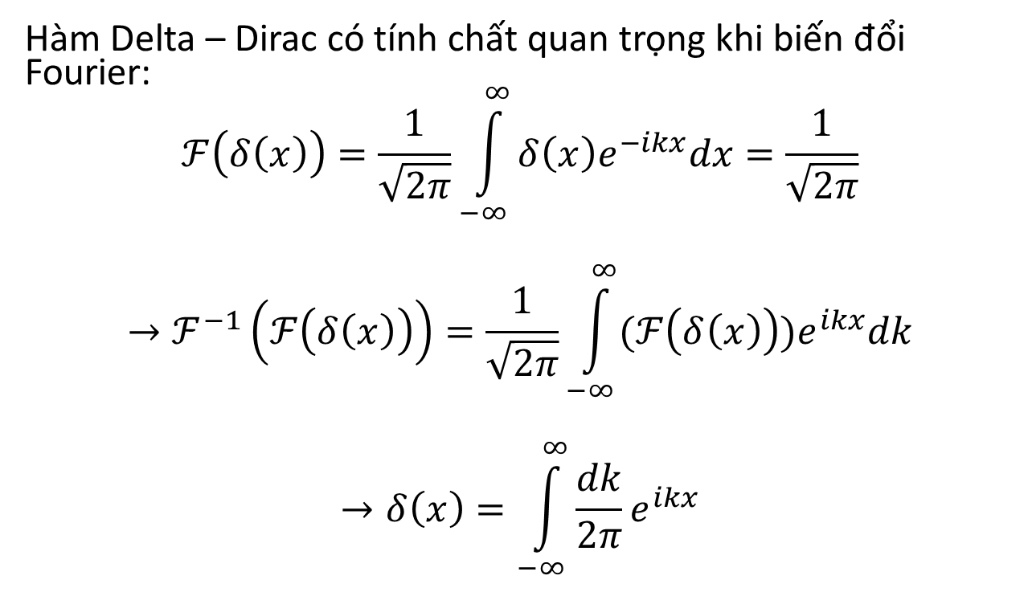
Cách tính matrix element
Hàm Delta – Dirac có tính chất quan trọng khi biến đổi Fourier:
$$ℱ\left(δ\left(x\right)\right)=\frac{1}{\sqrt{2π}}\int_{−∞}^{∞}{δ\left(x\right)e^{−ikx}dx=\frac{1}{\sqrt{2π}}}$$
$$→ℱ^{−1}\left(ℱ\left(δ\left(x\right)\right)\right)=\frac{1}{\sqrt{2π}}\int_{−∞}^{∞}{(ℱ\left(δ\left(x\right)\right))e^{ikx}dk}$$
$$→δ\left(x\right)=\int_{−∞}^{∞}{\frac{dk}{2π}e^{ikx}}$$

Slide 11
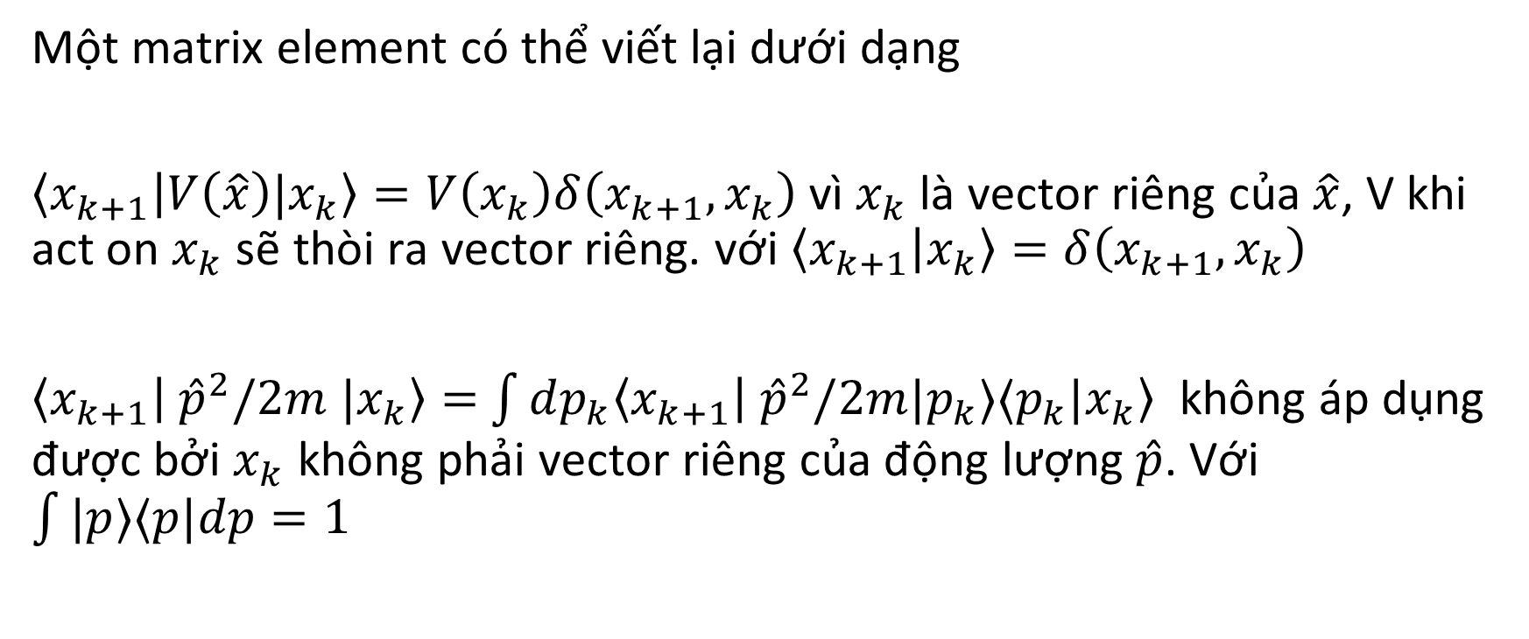
matrix element
Một matrix element có thể viết lại dưới dạng
$\left\langle x_{k+1} | V\left(\hat{x}\right)|x_{k}\right\rangle =V\left(x_{k}\right)δ\left(x_{k+1},x_{k}\right)$ vì $x_{k}$ là vector riêng của $\hat{x}$, V khi act on $x_{k}$ sẽ thòi ra vector riêng. với $\left\langle x_{k+1} | x_{k}\right\rangle =δ\left(x_{k+1},x_{k}\right)$
$\left\langle x_{k+1} | {\hat{p}}^{2}/2m |x_{k}\right\rangle =$ $\int{dp_{k}\left\langle x_{k+1} | {\hat{p}}^{2}/2m|p_{k}⟩⟨p_{k}|x_{k}\right\rangle }$ không áp dụng được bởi $x_{k}$ không phải vector riêng của động lượng $\hat{p}$. Với $\int{|p⟩⟨p|dp}=1$

Slide 12
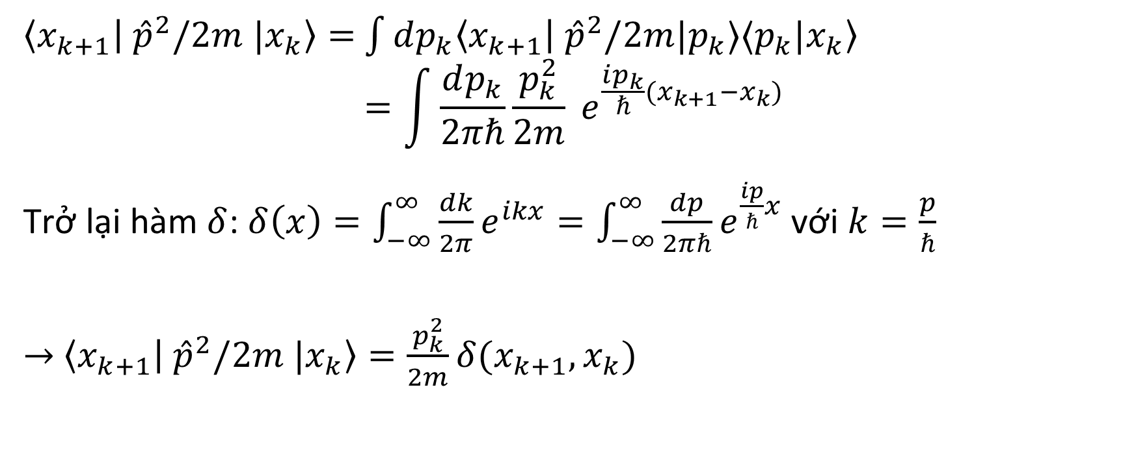
matrix element
$\left\langle x_{k+1} | {\hat{p}}^{2}/2m |x_{k}\right\rangle =$ $\int{dp_{k}\left\langle x_{k+1} | {\hat{p}}^{2}/2m|p_{k}⟩⟨p_{k}|x_{k}\right\rangle }$
$$=\int{\frac{dp_{k}}{2πℏ}\frac{p_{k}^{2}}{2m} e^{\frac{ip_{k}}{ℏ}(x_{k+1}−x_{k})}}$$
Trở lại hàm $δ$: $δ\left(x\right)=\int_{−∞}^{∞}{\frac{dk}{2π}e^{ikx}}=\int_{−∞}^{∞}{\frac{dp}{2πℏ}e^{\frac{ip}{ℏ}x}}$ với $k=\frac{p}{ℏ}$
$→$ $\left\langle x_{k+1} | {\hat{p}}^{2}/2m |x_{k}\right\rangle =\frac{p_{k}^{2}}{2m}δ(x_{k+1},x_{k})$

Slide 13
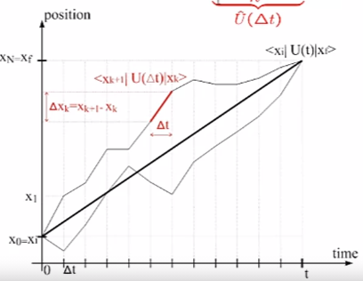
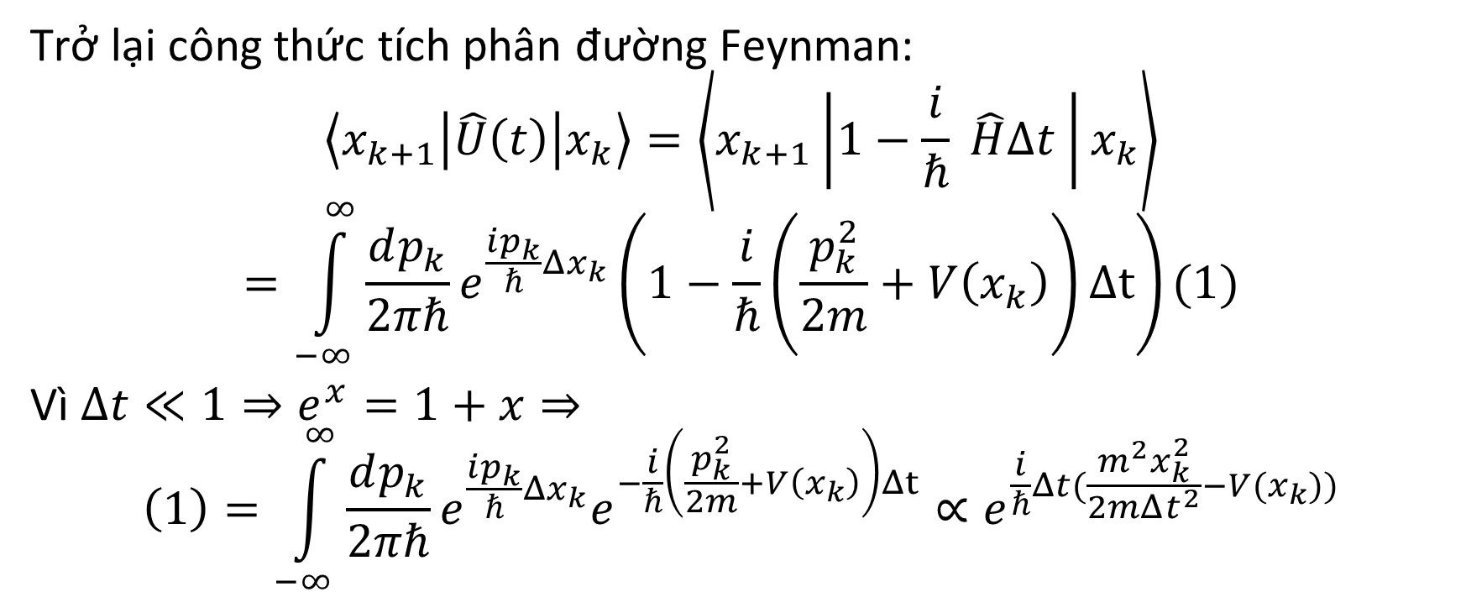
Tích phân đường Feynman
Trở lại công thức tích phân đường Feynman:
$$\left\langle x_{k+1}\left|\hat{U}\left(t\right)\right|x_{k}\right\rangle =\left\langle x_{k+1}\left|1−\frac{i}{ℏ} \hat{H}Δt \right|x_{k}\right\rangle$$
$$=\int_{−∞}^{∞}{\frac{dp_{k}}{2πℏ}e^{\frac{ip_{k}}{ℏ}Δx_{k}}\left(1−\frac{i}{ℏ}\left(\frac{p_{k}^{2}}{2m}+V\left(x_{k}\right)\right)Δt\right)}(1)$$
Vì $Δt≪1⇒e^{x}=1+x⇒$
$$\left(1\right)=\int_{−∞}^{∞}{\frac{dp_{k}}{2πℏ}e^{\frac{ip_{k}}{ℏ}Δx_{k}}e^{−\frac{i}{ℏ}\left(\frac{p_{k}^{2}}{2m}+V\left(x_{k}\right)\right)Δt}}∝e^{\frac{i}{ℏ}Δt(\frac{m^{2}x_{k}^{2}}{2mΔt^{2}}−V(x_{k}))}$$

Slide 14
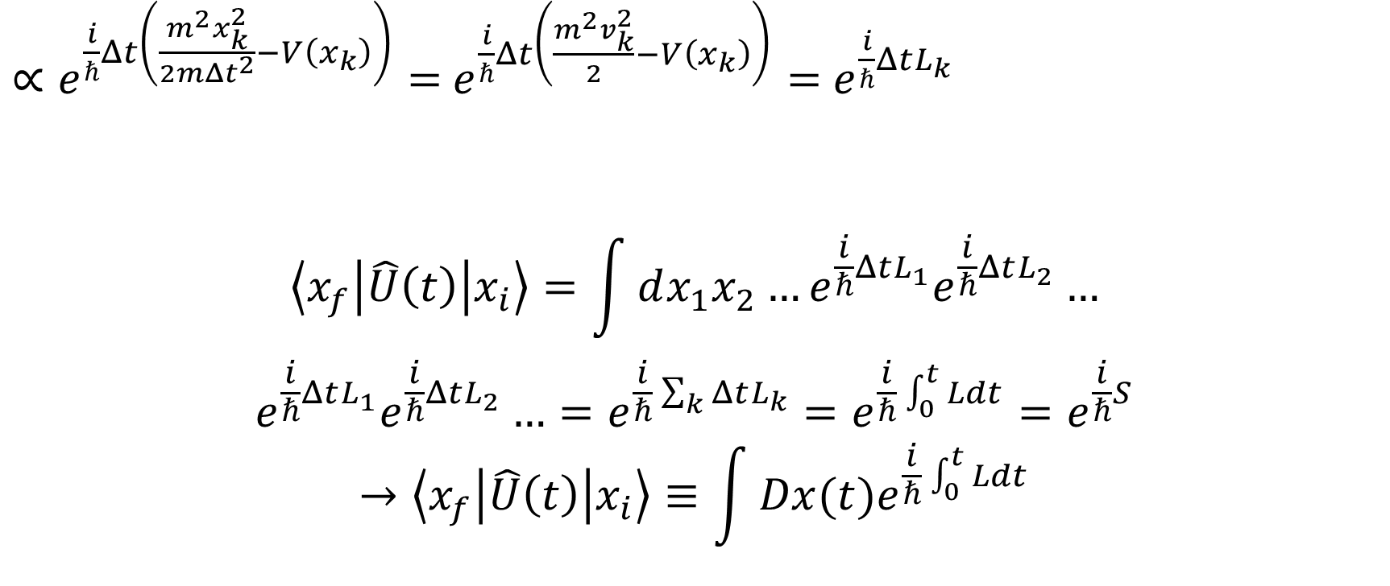
Công thức
$∝e^{\frac{i}{ℏ}Δt\left(\frac{m^{2}x_{k}^{2}}{2mΔt^{2}}−V\left(x_{k}\right)\right)}=$ $e^{\frac{i}{ℏ}Δt\left(\frac{m^{2}v_{k}^{2}}{2}−V\left(x_{k}\right)\right)}=$ $e^{\frac{i}{ℏ}ΔtL_{k}}$
$$\left\langle x_{f}\left|\hat{U}\left(t\right)\right|x_{i}\right\rangle =\int{dx_{1}x_{2}…}e^{\frac{i}{ℏ}ΔtL_{1}}e^{\frac{i}{ℏ}ΔtL_{2}}…$$
$$e^{\frac{i}{ℏ}ΔtL_{1}}e^{\frac{i}{ℏ}ΔtL_{2}}…=e^{\frac{i}{ℏ}\sum_{k}{ΔtL_{k}}}=e^{\frac{i}{ℏ}\int_{0}^{t}{Ldt}}=e^{\frac{i}{ℏ}S}$$
$$→\left\langle x_{f}\left|\hat{U}\left(t\right)\right|x_{i}\right\rangle ≡\int{Dx(t)e^{\frac{i}{ℏ}\int_{0}^{t}{Ldt}}}$$
Lượng Lagrangian

Slide 15

Giới hạn cổ điển
Viết lại công thức tính tích phân đường Feynman
$$w_{i→f}=|\sum_{p∈Paths}{e^{\frac{i}{ℏ}S_{p}}}|^{2}$$
Khi biến đổi một chút sẽ về công thức:
$$\vec{F}=m\vec{a}$$

Slide 16

Phương pháp Laplace
Đầu tiên là tích phân Gauss:
$$\int_{−∞}^{∞}{e^{−x^{2}}dx}=\sqrt{π}$$
Nếu $\int{e^{−f(x)}dx}$ có thể viết lại $\int{e^{−\frac{1}{ε}f(x)}dx}$ với $ε→0$, tích phân có thể đơn giản hóa

Slide 17
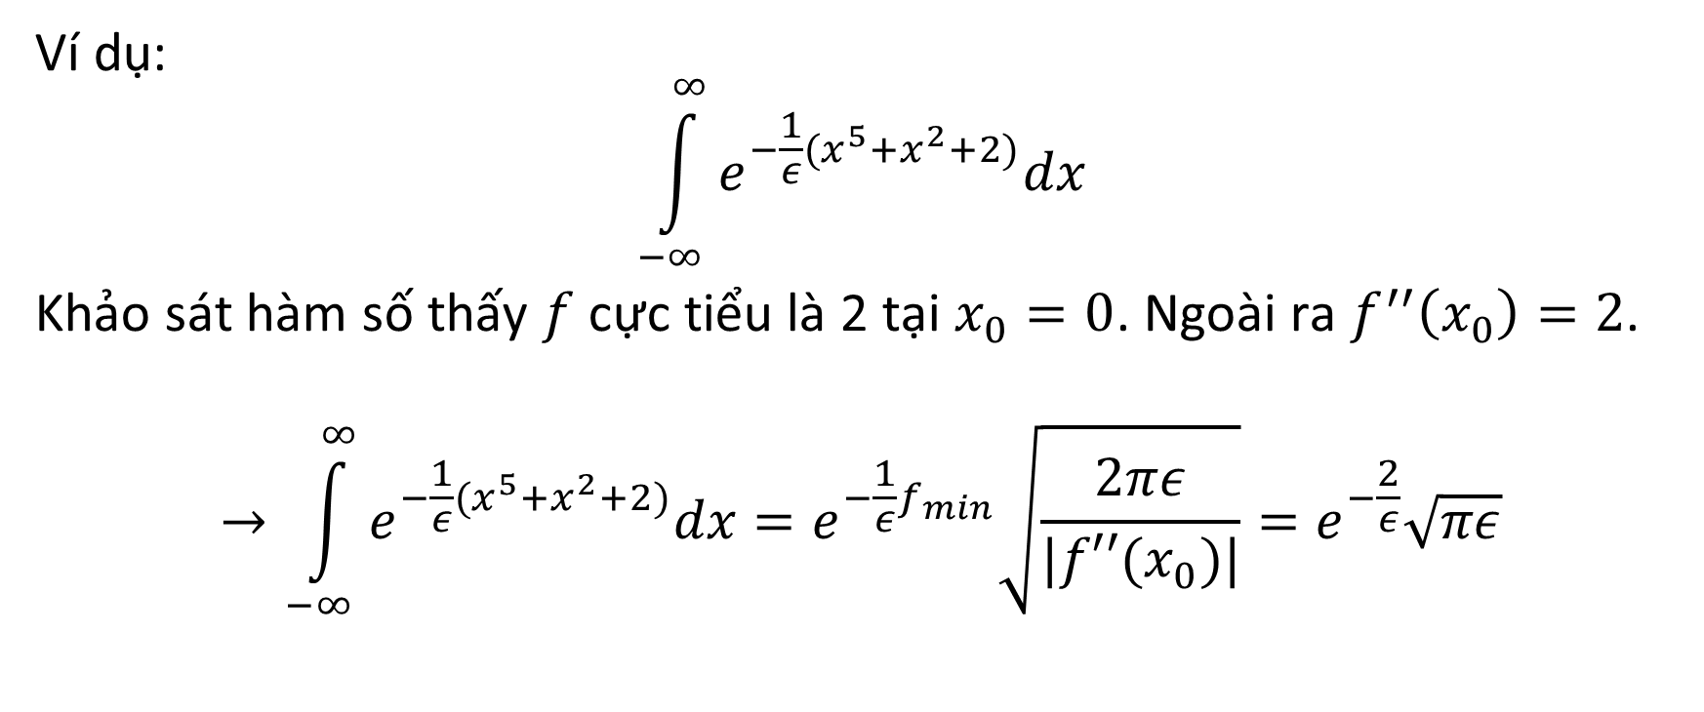
Phương pháp Laplace
Ví dụ:
$$\int_{−∞}^{∞}{e^{−{\frac{1}{ε}(x}^{5}+x^{2}+2)}dx}$$
Khảo sát hàm số thấy $f$ cực tiểu là 2 tại $x_{0}=0$. Ngoài ra $f^{′′}\left(x_{0}\right)=2$.
$$→\int_{−∞}^{∞}{e^{−{\frac{1}{ε}(x}^{5}+x^{2}+2)}dx}=e^{−\frac{1}{ε}f_{min}}\sqrt{\frac{2πε}{|f′′(x_{0})|}}=e^{−\frac{2}{ε}}\sqrt{πε}$$

Slide 18
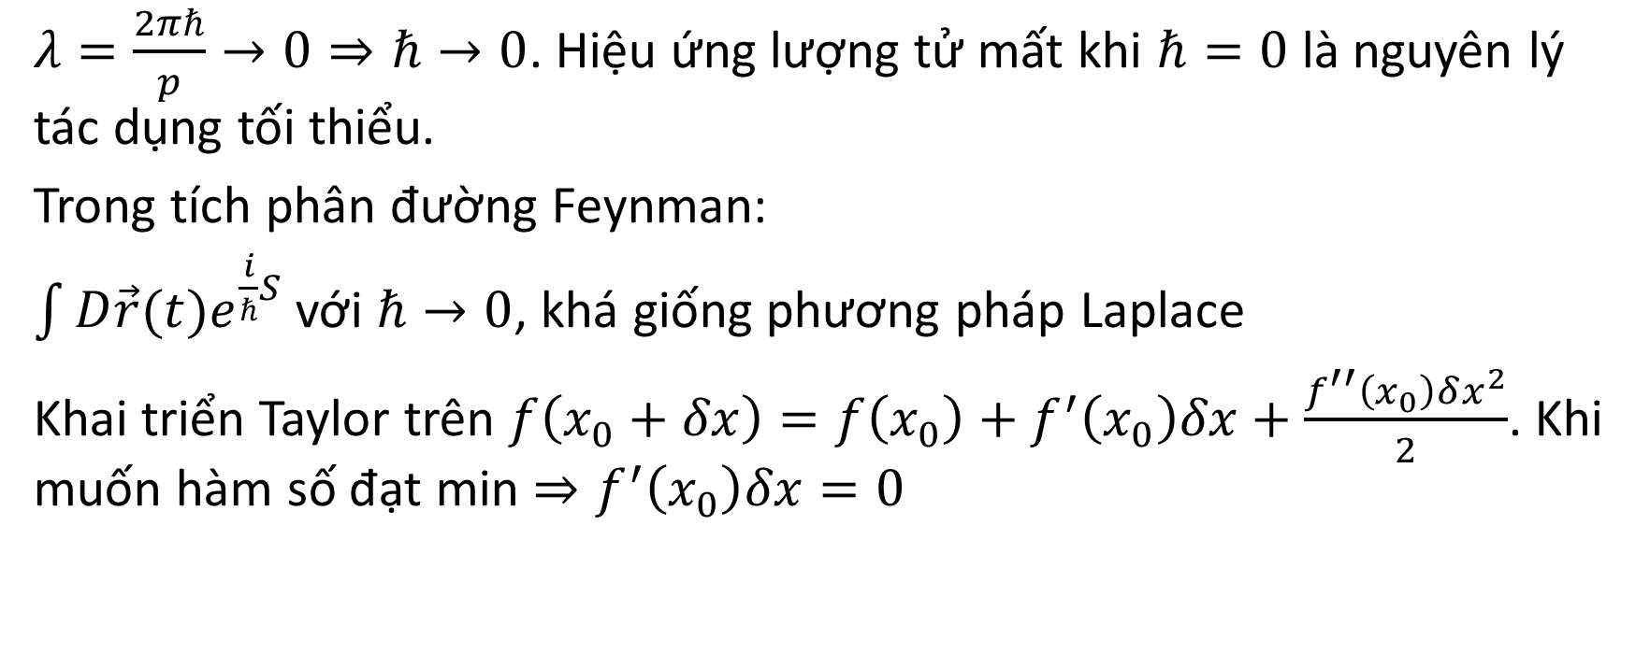
Nguyên lý tác dụng tối thiểu
$λ=\frac{2πℏ}{p}→0⇒ℏ→0$. Hiệu ứng lượng tử mất khi $ℏ=0$ là nguyên lý tác dụng tối thiểu.
Trong tích phân đường Feynman:
$\int{D\vec{r}(t)e^{\frac{i}{ℏ}S}}$ với $ℏ→0$, khá giống phương pháp Laplace
Khai triển Taylor trên $f\left(x_{0}+δx\right)=f\left(x_{0}\right)+f^{′}\left(x_{0}\right)δx+\frac{f^{′′}\left(x_{0}\right)δx^{2}}{2}$. Khi muốn hàm số đạt min $⇒f^{′}\left(x_{0}\right)δx=0$

Slide 19
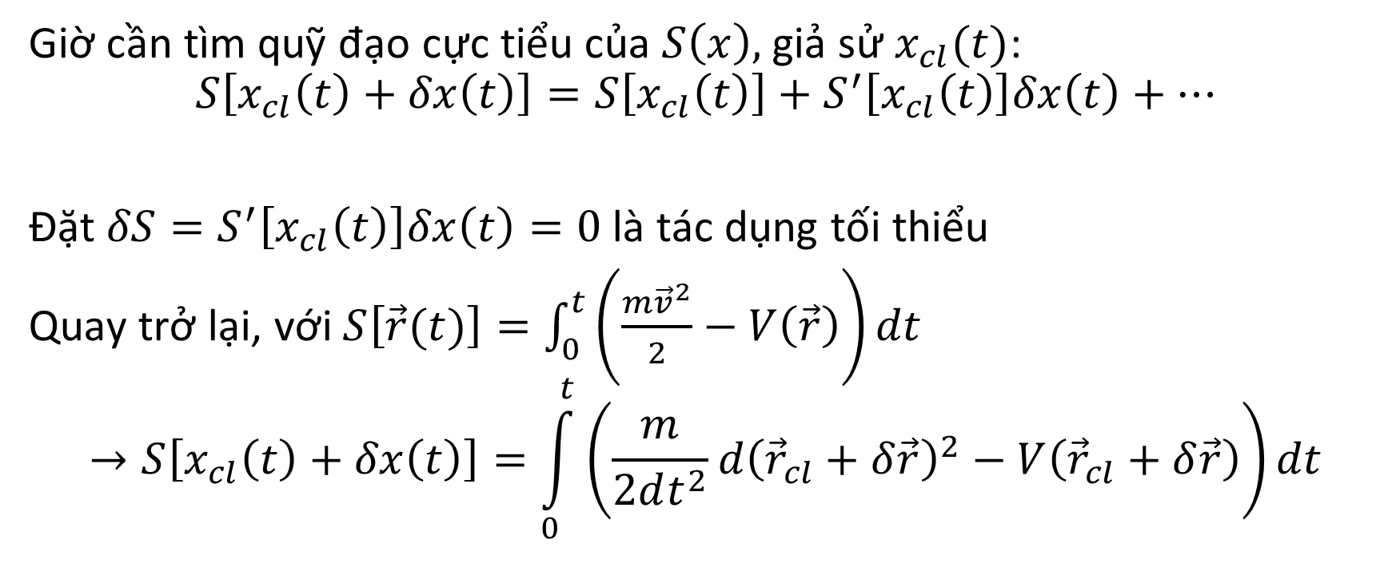
Nguyên lý tác dụng tối thiểu
Giờ cần tìm quỹ đạo cực tiểu của $S\left(x\right),$ giả sử $x_{cl}(t)$:
$$S\left[x_{cl}\left(t\right)+δx\left(t\right)\right]=S\left[x_{cl}\left(t\right)\right]+S^{′}\left[x_{cl}\left(t\right)\right]δx\left(t\right)+…$$
Đặt $δS=S^{′}\left[x_{cl}\left(t\right)\right]δx\left(t\right)=0$ là tác dụng tối thiểu
Quay trở lại, với $S\left[\vec{r}(t)\right]=\int_{0}^{t}{\left(\frac{m{\vec{v}}^{2}}{2}−V\left(\vec{r}\right)\right)dt}$
$$→S\left[x_{cl}\left(t\right)+δx\left(t\right)\right]=\int_{0}^{t}{\left(\frac{m}{2dt^{2}}d{\left({\vec{r}}_{cl}+δ\vec{r}\right)}^{2}−V\left({\vec{r}}_{cl}+δ\vec{r}\right)\right)dt}$$

Slide 20
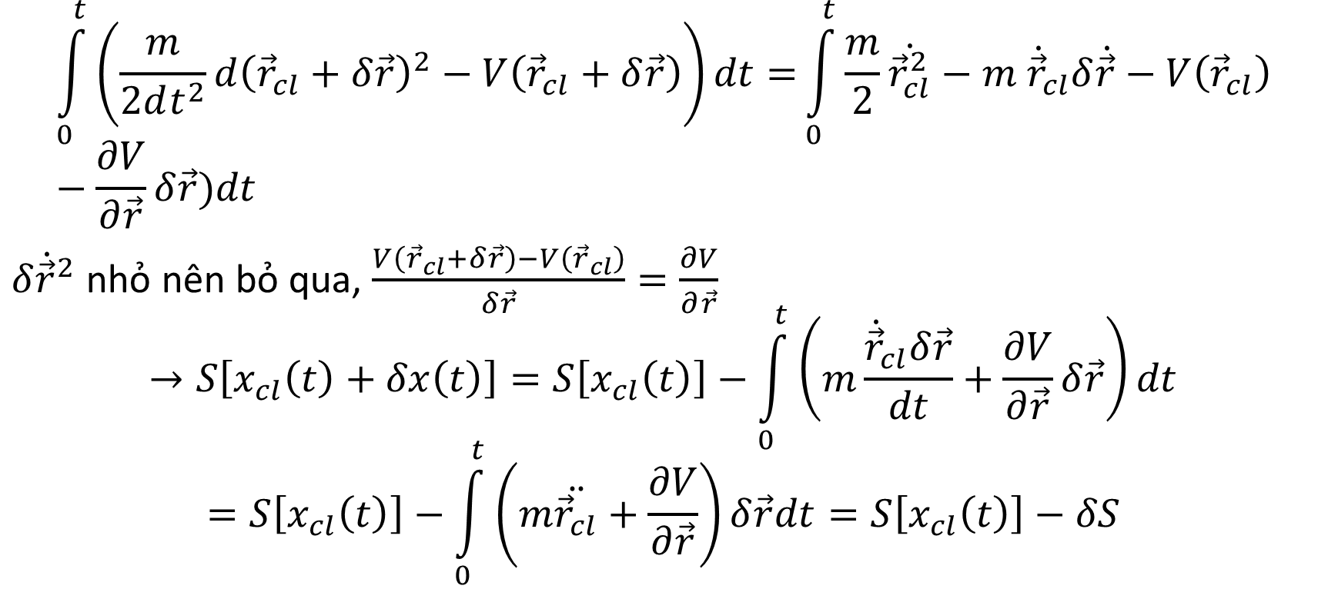
Nguyên lý tác dụng tối thiểu
$$\int_{0}^{t}{\left(\frac{m}{2dt^{2}}d{\left({\vec{r}}_{cl}+δ\vec{r}\right)}^{2}−V\left({\vec{r}}_{cl}+δ\vec{r}\right)\right)dt=}\int_{0}^{t}{\frac{m}{2}\dot{{\vec{r}}_{cl}^{2}}}−m {\dot{\vec{r}}}_{cl}δ\dot{\vec{r}}−V\left({\vec{r}}_{cl}\right)−\frac{∂V}{∂\vec{r}}δ\vec{r})dt$$
$δ{\dot{\vec{r}}}^{2}$ nhỏ nên bỏ qua, $\frac{V\left({\vec{r}}_{cl}+δ\vec{r}\right)−V\left({\vec{r}}_{cl}\right)}{δ\vec{r}}=\frac{∂V}{∂\vec{r}}$
$$→S\left[x_{cl}\left(t\right)+δx\left(t\right)\right]=S\left[x_{cl}\left(t\right)\right]−\int_{0}^{t}{\left(m\frac{{\dot{\vec{r}}}_{cl}δ\vec{r}}{dt}+\frac{∂V}{∂\vec{r}}δ\vec{r}\right)dt}$$
$$=S\left[x_{cl}\left(t\right)\right]−\int_{0}^{t}{\left(m\ddot{{\vec{r}}_{cl}}+\frac{∂V}{∂\vec{r}}\right)δ\vec{r}dt}=S\left[x_{cl}\left(t\right)\right]−δS$$

Slide 21

Nguyên lý tác dụng tối thiểu
$$\int_{0}^{t}{\left(m\ddot{{\vec{r}}_{cl}}+\frac{∂V}{∂\vec{r}}\right)δ\vec{r}dt=0→m\ddot{{\vec{r}}_{cl}}=−\frac{∂V}{∂\vec{r}}→m\vec{a}=\vec{F}}$$

